Slide 1

Ламкова Елена Александровна,
педагог дополнительного образования
МБДОУ № 41 «Рябинушка»

Slide 2
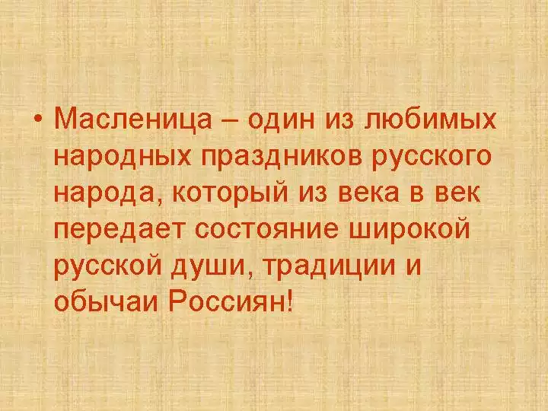

Slide 3
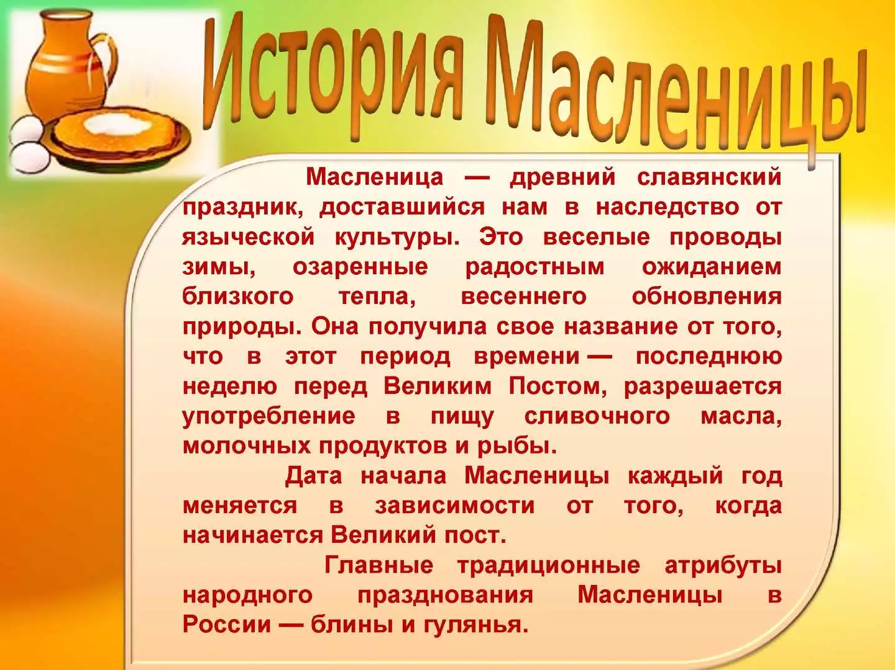

Slide 4
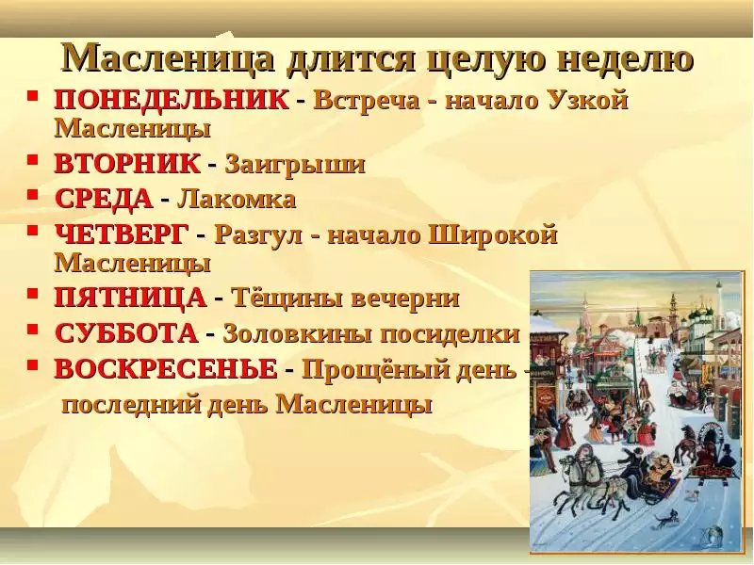

Slide 5
По традиции на Масленицу готовилось множество украшений, оберегов и прочих культовых фигурок. В том числе и из соленого теста.

Slide 6

Тестопластика
«Солнышко- символ весны»

Slide 7
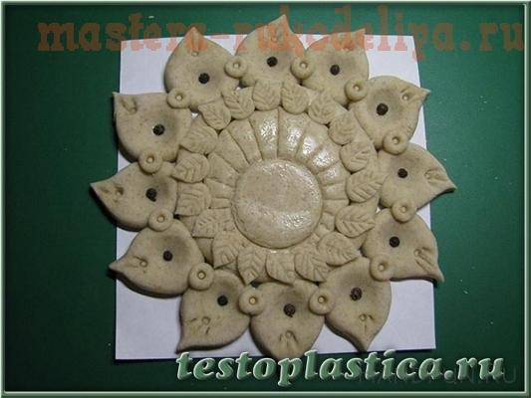
Рецепт соленого теста:
Мука -2стакана;
Соль «Экстра»-1стакан;
Вода -1 стакан.

Slide 8
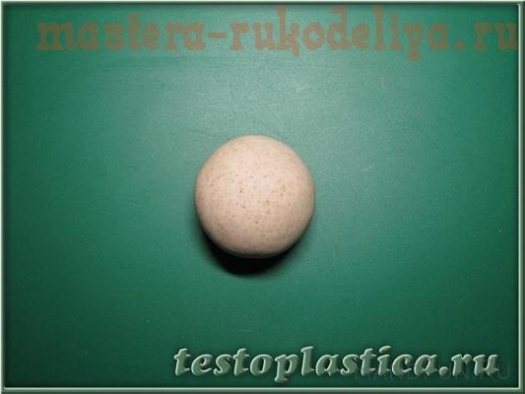

Slide 9
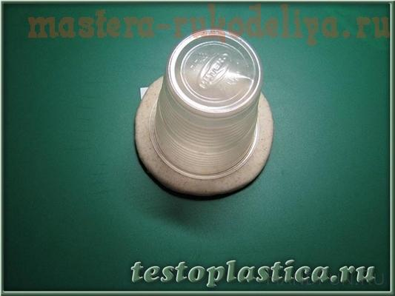

Slide 10
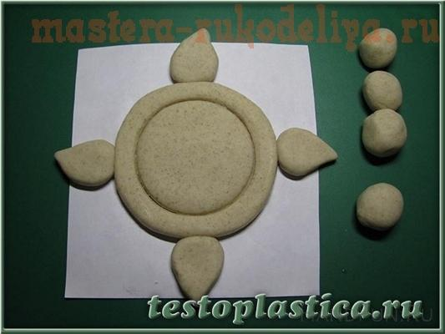

Slide 11
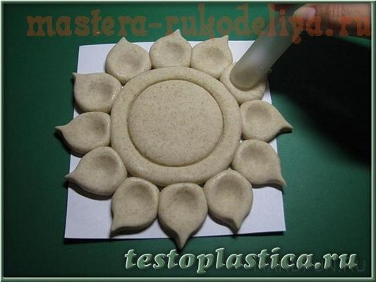

Slide 12
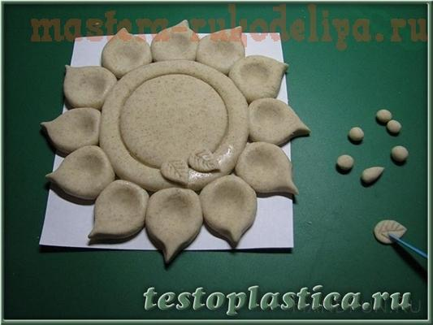

Slide 13
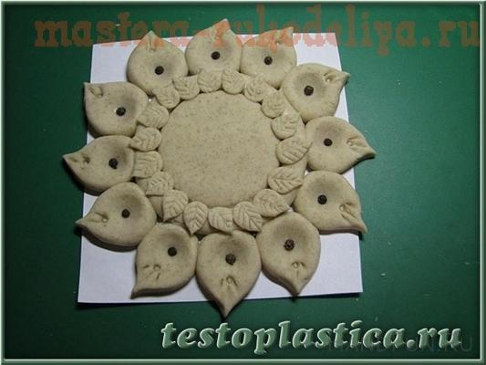

Slide 15
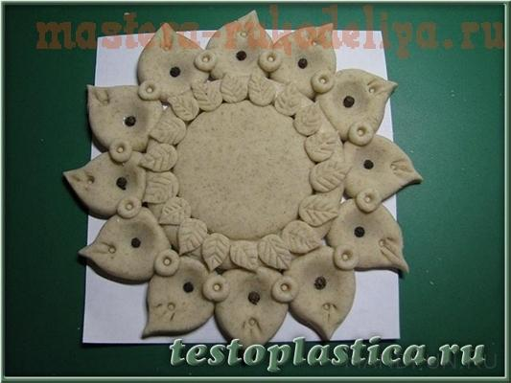
1
2
3
4
5
6
7

Slide 16

Спасибо за внимание!

